Slide 1
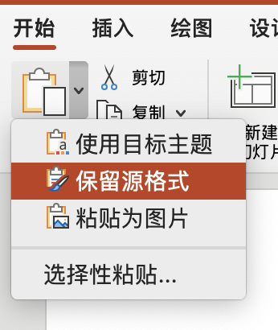
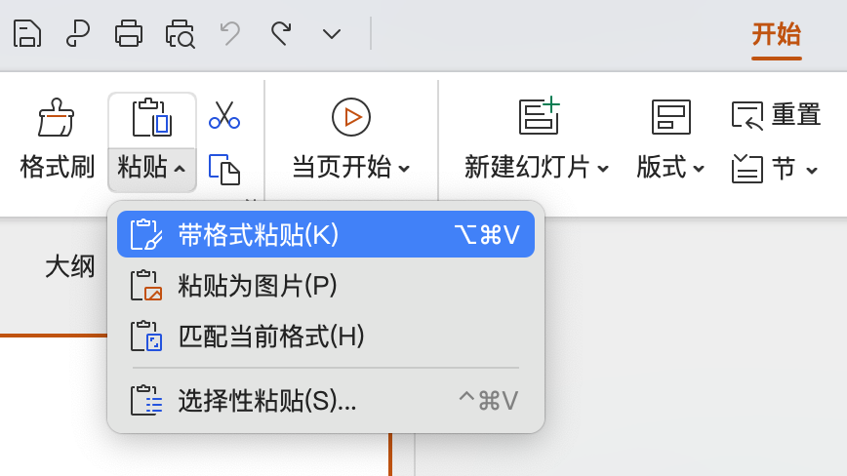
常见问题说明
复制页面到其它ppt，颜色变了？
解决办法：复制后，在其它ppt点击上方【开始】-【保留源格式】即可解决！
Powerpoint选择【保留源格式】
WPS选择【带格式粘贴】

Slide 2
Hello
20个战略屋房子/品牌屋
学习｜成长｜精进｜创造

Slide 3
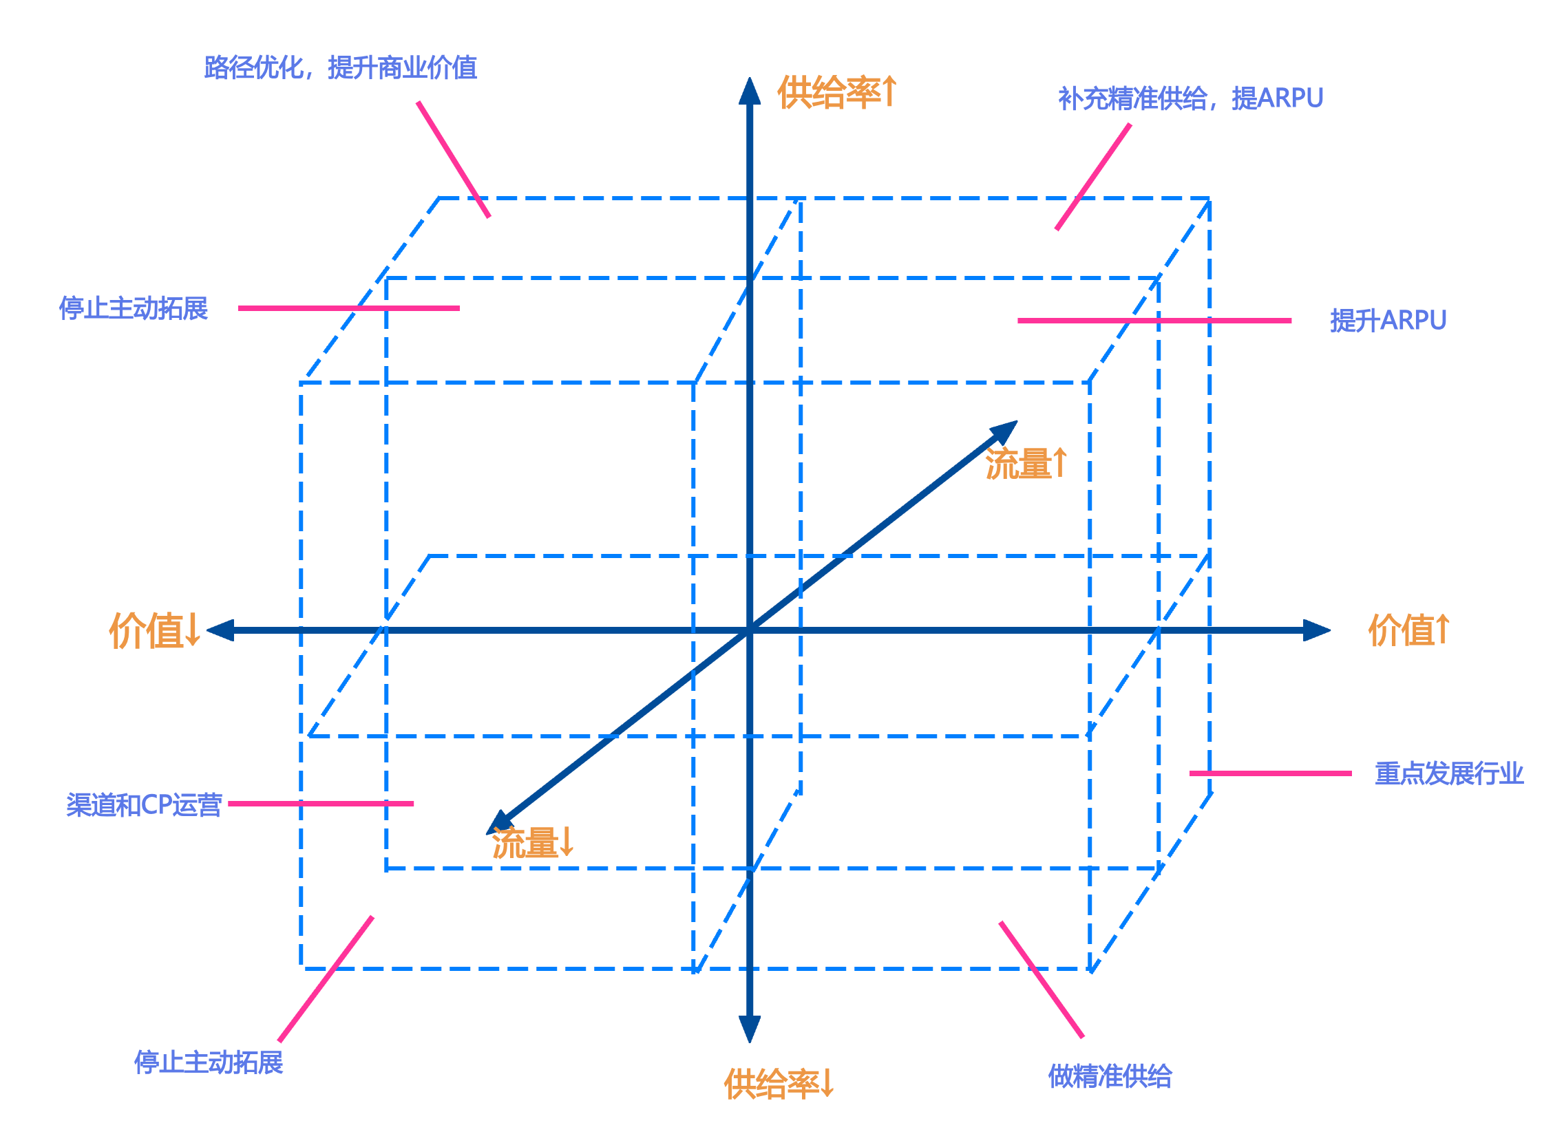
100
88
双方合作
67%
(67)
74%
(65)
我在他不在（BEAT)
6%
(6)
27%
(27)
17%
(15)
他在我不在（LOSE)
9%
(8)
教培行业
医疗行业
他有我优（BEAT)
代表商家
核心措施
XXXX
XXX
XXXX
XXX
XXXX
XXX
XXXX
XXX

Slide 4
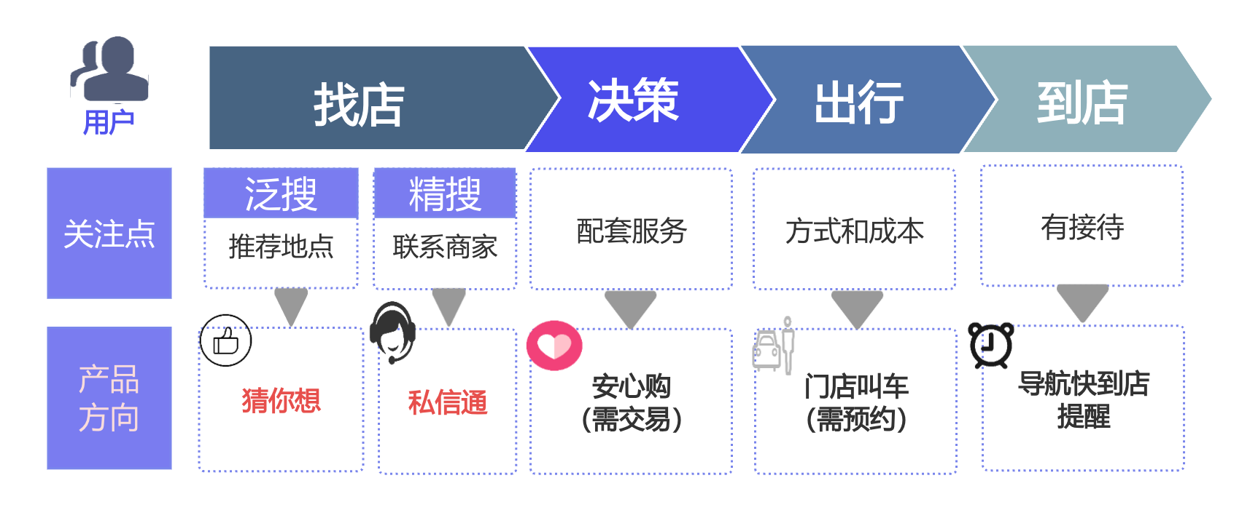
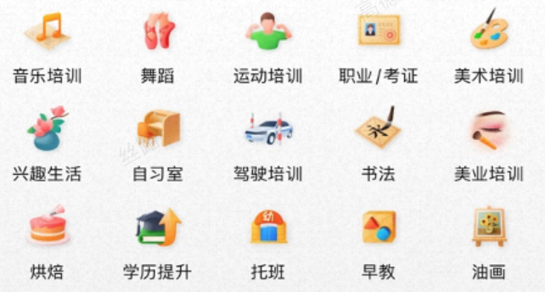
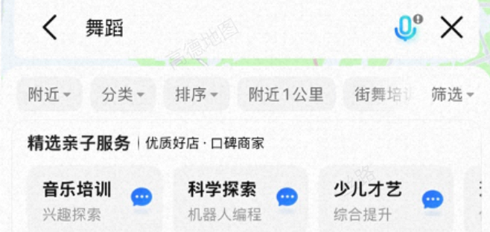

聚焦预算抢夺、优化平台商业阵地、品效合一助力增长引擎
消费品行业数字化营销及运营体系
经营目标
供给占比
供给数量
总收入（vsS1)
广告收入
潜力类目发展
头部客户攻坚
供给市占
提升率
总收入
提升率
XX%→XX%
XX%
在约门店数
XXw→XXW
0.8e→XXe
XX%
广告消耗
0.6e→XXe
培养新潜力类目
XX个
抢夺头客户
XX个
关键问题
从预算风口看增量
从流量<->供给效率看增量
从用户动线角度看增量
收入规模和增速低于竞对
行业整体广告消耗率低
平台路径不满足消费者需求
开发程度低
供给率低
供给高 消耗率低
ATAG不够细
曝光不足
头部反向卷价
泛搜缺少推荐
精搜缺少服务配套
在线教育
兴趣培训
结婚、摄影舞蹈培训
语言培训
少儿才艺
课后辅导留学机构
行业细分，
需求精准化
自然流量
商业流量不足
头部客户过低压价，导致ARPU低
推荐地点
平台服务-指引（导购,配套服务）
和商家直接联系
用平台的便利
核心举措
供给侧
供给侧
供给侧
供给侧：先做精 再做多
动线流程优化
无/虚拟门店入驻
一址多店
入驻门店拉齐
PC合作拉供给
一址多店
无/虚拟门店入驻
择优开拓
仅做高流量高价值客户
全量
补充供给
广告优化后
广告侧
广告侧
广告侧
广告侧
虚拟门店投流平权
预约试听 获客
广告产品选型
ATAG 细化
广告跟搜索词细化
ATAG 细化
XXXX
ATAG优化
召回金刚位
抬高行业出价有效范围
5元
10元
落地措施
业务侧
运营侧
渠道侧
XXXX
XXX
XXXX
XXX
XXXX
XXX
XXXX
XXX
XXXX
XXX
XXXX
XXX
他有我优（BEAT)
代表商家
核心措施
XXXX
XXX
XXXX
XXX
XXXX
XXX
XXXX
XXX

Slide 5




内容营销战略屋
XX品牌年度内容营销规划
时间点
第一季度
第二季度
第三季度
第四季度
节庆活动
春节、情人节、女神节
母亲节、父亲节、 儿童节
中秋节、国庆节
双11、双12
策略方向
内容方向
传播思路
营销客户
传播平台
受众定位
品牌传递
长青内容
热点内容
渠道整合
Kol合作
精准定位
客户忠诚
数据驱动
竞品分析
故事战略
内容形式
UGC
社交媒体
终身价值
客户互动
内容策略
效果评估
内容优化
用户需求
内容分发
传播效果
客户体验
客户教育
目标设定
资源分配
内容创新
内容整合
传播节奏
传播优化
客户转化
客户反馈
预估效果
提高品牌曝光度，增加网站流量和内容浏览量
提升用户互动率，包括点赞、评论、分享等行为
增加潜在客户的转化率，推动销售增长
优化策略
根据数据反馈调整内容策略，优化表现不佳的内容。
定期进行AB测试，提升内容的相关性和吸引力。
结合用户反馈和市场变化，持续改进内容质量。

Slide 6
品牌战略屋
美好未来
战略定位
为xx目标用户提供xxx产品/服务，解决xxx问题，满足xxx需求
战略
目标
促销
推新
全球化
销量增长[X]%，提升品牌知名度并拓展市场份额
推出[X]款新能源汽车，实现销量翻番，进入行业前[X]强
成为全球知名的汽车品牌，持续创新并拓展业务领域
1年
3年
5年
战略
布局
产品/服务布局
优化产品线，推出高附加值的新产品
差异化优势
通过产品创新，形成差异化优势
渠道布局
加强电商平台和社交媒体营销，提升线上销售占比；优化门店布局，提升服务质量
合作伙伴布局
与全球上下游企业建立战略合作关系，构建生态系统
战略
路径
优化现有业务：提升运营效率，降低成本，提高客户满意
试点创新：小范围测试新产品或服务，收集反馈并优化
品牌建设：通过内容营销推广，提升品牌知名度
拓展市场：进入新区域或国际市场，扩大市场份额
技术升级：加大研发投入，保持技术领先优势
生态建设：与合作伙伴打造行业生态系统，形成协同效应
持续创新：定期推出颠覆性产品或服务，引领行业趋势
全球化发展：建立国际市场影响力，实现全球化布局
可持续发展：推动企业社会责任，打造长期价值
产品战略
以创新为核心，注重差异化、质量和全球化，同时优化产品线和用户体验
人才战略
以吸引、培养和保留人才为重点，打造多元化、包容性和激励性的企业文化，构建长期的人才生态

Slide 7
课程打造营销战略屋
全量入口布局、极致服务体验
布局入口
教学管理
学生服务
用户维护
前期管理
专属直播/录播系列课
线索维护管理
官网平台
抖音
代表商家
教师资源引入
班级管理手册
PPT、人像
双屏显示
直播互动答疑
师生
在线讨论
维护
信息获取
营销
分享裂变
优质用户流量
用户触达
机构公众号
转化交易
极致服务
师生
语音连麦
白板
涂鸦工具
课件
资料上传
口碑提升
进行
数据分析
学习观察
微信社群
线上
促销活动
日活
学生数
学生
学习时长
作业/考试
成绩
课后学习跟进
持续
维护跟进
微信朋友圈
机构
电商代理
班级
互动交流
倍速
高清回放
课后
智能刷题
及时
状态变更
教学
资料下载
作业
自动批改
在线
考试阅读
跟进追踪
营销方案、模板
数据服务支持
分析复盘

Slide 8
产品定位战略屋
空间舒适与智能化结合的汽车生活
人群定位
中高收入家庭：年龄在30-50岁之间，家庭结构多为三口或四口之家，注重生活品质和家庭出行的舒适性，对汽车的品牌、安全性和空间要求较高，如理想汽车的主要客户群体
产品定位
主打“家庭旗舰”标签：强调空间舒适性与智能化结合，如配备MindVLA大模型整合视觉、语言和行为智能，开创“移动客厅”的场景化体验，适合家庭出行
核心
利益点
智能科技
舒适空间
高性价比
品牌价值
个性化设计
智能驾驶辅助：提供自适应巡航、车道保持、自动泊车等功能，减轻驾驶负担。
智能座舱：配备大屏中控、语音控制、手势识别等，提升车内交互体验。
车联网技术：支持远程控制、OTA升级、实时导航和在线娱乐。
智能安全系统：如碰撞预警、自动紧急制动、盲点监测等，提升行车安全。
智能互联：与手机、智能家居设备无缝连接，实现车家互联。
宽敞内部空间：优化车身设计，提供宽敞的驾乘空间。
舒适座椅：采用高品质材料，提供良好的支撑性和舒适性。
静音设计：通过隔音材料和优化设计，降低车内噪音。
人性化布局：合理的储物空间和座椅布局，方便乘客使用。
全景天窗：提供开阔的视野和自然光线，提升车内氛围。
后排独立空调：后排乘客可独立调节温度，提升舒适性。
合理定价：在保证品质的前提下，提供具有竞争力的价格。
丰富配置：提供多种配置选择，满足不同消费者需求。
低维护成本：优化设计，降低日常维护和保养成本。
高燃油经济性：通过技术优化，提高燃油效率，降低使用成本。
长质保期：提供较长的质保期，降低用户的后顾之忧。
高残值率：设计和制造注重耐用性，提高二手车残值率。
品牌知名度：通过广告和市场活动，提升品牌知名度。
品牌口碑：注重产品质量和服务，建立良好的品牌口碑。
品牌历史：悠久的历史和传承，赋予品牌深厚的文化底蕴。
品牌创新：持续推出新技术和新产品，保持品牌的活力。
品牌忠诚度：通过优质服务和用户体验，培养品牌忠诚度。
品牌影响力：在行业中具有较高的影响力和领导地位。
独特外观：设计独特的外观造型，吸引消费者注意。
时尚内饰：采用时尚的内饰设计和材料，提升车内质感。
定制化选项：提供多种颜色、内饰和配置选择，满足个性化需求。
细节设计：注重细节设计，如车标、轮毂、座椅纹理等。
运动风格：提供运动化的设计元素，如车身线条、排气管等。
豪华感：通过高品质材料和精致工艺，营造豪华感。

Slide 9
内容营销策略5A模型战略屋
从初次接触到深度拥护
用户
行为
Aware
了解
Appeal
吸引
Ask
询问
Act
了解
Advocate
拥护
初次接触
浅尝即止
产品
阶段
曝光
触达
互动
转换
沉淀
特征
浅阅读
有兴趣、浅互动
有兴趣、深互动
转化购买
复购、转化粉丝
社交媒体推广
优质内容创作
便捷咨询
购买指引
会员制度
阶段
策略
KOL合作
热点话题
智能客服
优惠促销
分享有奖
忠实拥护
不断复购
线下活动
参与有奖
详情解答
操作快捷
售后关怀
评估
纬度
曝光量
点击量
点赞评论
消费购买
复购、关注

Slide 10



消费转化战略屋
消费者转化体系
积极引入
美颜顾问
持续转化
品牌馆
研究院
生活馆
服务
会员体系
教育
体验
医师力量
品宣
咨询
关怀
服务跟进
福利
线上课程
专家说
直播
购物
旅行
SPA
知名专家坐诊
专业医师培训
高校医师背书
产品
品牌
服务
生日礼
节庆礼
回购礼
门店
社交电商
传统电商
高校学术合作
线上远程诊疗
国际医师认证
新客转化
小样试用装
定制化
礼品
季节性
赠品
先进设备
会员俱乐池
齐全激光设备
射频嫩肤设备
光子设备
老客复购
消费优惠
优先服务
专属体验
无创超声设备
水光嫩肤设备
微针修复设备
升级版
产品
积分兑换权益
限量版
联名款
积分与奖励
增值服务
专属客服
其他特权
平台系统
公众号
会员小程序
微商城
微社群工具
品牌素材库
正品溯源查询体系
消费者大数据库：数据收集/打标/追踪/分析

Slide 11
数字化营销战略屋
智能化数字化转型
消费品行业数字化营销及运营体系
智能转型
业务导向
用户体验
策略
用户分析
产品分析
渠道布局
人口属性分析
差异化需求
用户标签画像
产品特征
服务特质
体验特质
线上线下
用户路径
互动机制
人口属性分析
差异化需求
用户标签画像
产品特征
服务特质
体验特质
线上线下
用户路径
互动机制
人口属性分析
差异化需求
用户标签画像
产品特征
运营阶段
曝光
触达
吸引
转化
忠诚
流失
内容营销
合作与联名
用户行为
奖励机制
直接销售
增值服务
社交媒体推广
用户获取
搜索优化
个性化推荐
用户留存
社区运营
会员收费
用户变现
品牌授权
阶段1
阶段2
阶段3
广告投放
合作联盟
会员制度
产品优化
广告收入
订阅服务
数字
支撑
用户统一身份识别
用户画像与标签体系
线上线下触点
激活营销渠道：线上/线下
数据智能分析

Slide 12
内容构建战略屋
消费品行业数字化营销及运营体系
用故事连接世界，用情感温暖人心
创意驱动
光影为梦
情感为翼
娱乐化
喜剧
武侠
悬疑
年轻女性
中年男
男青年
色
质
内容
精细重构
情感链接
人群
动作
包装
幼儿
西部
Z时代
数据挖掘
高度
浓缩
激发情感
激发兴趣
融入内心
科幻
青少年
战争
形
构
职场人
记录
音乐
家庭主妇
老年人
通用性
产品战略
注重作品的品质，从剧本创作、拍摄制作到后期剪辑等各个环节都要精益求精。通过打造高质量的作品，提高品牌知名度和美誉度
人才战略
建立有效的激励机制，如股权激励、事业合伙人计划等，激发员工的积极性和创造力。营造合伙文化，让员工感受到自己是公司的一部分，共同为公司的发展努力

Slide 13
云端系统架构
满足业务诉求与用户需求，实现业务与用户双赢
数据
备份
降本增效
交互体验
个性
定制
资源
调度
云端系统
多设备
访问
业务
需求
业务诉求
用户需求
用户
诉求
安全
合规
实时
协作
盈利增长
付出成本
业务
连续
快速
响应
搜索引擎优化
推送通知计划
数据监控与分析

Slide 14
消费转化战略屋
美好愿景
通过“持续创新”“专业专长”、为客户提供..服务，为...创造可持续和有竞争力的价值
战略目标
发展路径
公众号
小程序
朋友圈
社交群
线索运营管理
组织架构
组织架构
建立信任
用户接触
提供营销名片，速与学员建立内容营销，建立信任，精准有效运营转化
精准触达意向学员
事业部+行业双线制
事业部+行业双线制
获取核心用户意向信息
签到有礼
组织架构
组织架构
具体内容
裂变传播
沟通建立信任
试用工具
事业部+行业双线制
事业部+行业双线制
营销活动
专业运营策划，助力机构低成本获取流量，引爆用户增长量，实现快速裂变传播
私域运营客户
价值沉淀
精品课程
洞察用户行为
触达界面
流量分布
数据标签
浏览习惯
……
打造一流服务
实用
查看
客服
售后
……

Slide 15
数字化营销战略屋
消费品行业数字化营销及运营体系
目标1：提升品牌知名度
目标2：提升品牌忠诚度
策略
识别用户群体
设计供应链及差异化特征
布局营销触点渠道与场景
通过市场调研和数据分析，收集用户的基本信息（如年龄、性别、地域、职业等），以及用户的行为特征
通过用户调研和反馈，深入了解用户的需求、痛点和偏好，找到未被满足的需求
在用户旅程的每一个阶段（认知、兴趣、考虑、购买、忠诚），通过不同的触点与用户互动
基于用户的基础信息和行为特征，构建用户画像
列出产品特点、消费者不满意的地方以及竞争对手的不足，站在用户的角度思考问题，找到差异化的切入点
整合线上与线下、不同渠道的资源，如社交媒体、搜索引擎、官网、线下门店、电子邮件等
人口属性分析
差异化需求
用户标签画像
产品特征
服务特质
体验特质
线上线下
用户路径
互动机制
运营阶段
曝光
触达
吸引
转化
忠诚
流失
营销
价值链设计
营销对象
营销内容
营销渠道
营销机制
品牌商
通过消费者生命周期管理用户画像及标签能力等聚合营销资源，兼容品牌差异化运营，形成更智能的决策能力与市场响应能力
品牌商
通过消费者生命周期管理用户画像及标签能力等聚合营销资源，兼容品牌差异化运营，形成更智能的决策能力与市场响应能力
品牌商
通过消费者生命周期管理用户画像及标签能力等聚合营销资源，兼容品牌差异化运营，形成更智能的决策能力与市场响应能力
品牌商
通过消费者生命周期管理用户画像及标签能力等聚合营销资源，兼容品牌差异化运营，形成更智能的决策能力与市场响应能力
数字
支撑
用户统一身份识别
用户画像与标签体系
线上线下触点
激活营销渠道：线上/线下
数据智能分析

Slide 16
品牌战略屋
品牌价值
科技洁力，健康呵护每一刻
微笑未来，从一口好牙开始
科技驱动，持续创新
健康教育，用户关怀
可持续环保发展
战略目标
通过技术研发和产品升级，打造行业领先的电动牙刷产品，满足用户对高效清洁和舒适体验的需求
通过健康教育和用户互动，提升用户对口腔健康的认知，建立品牌与用户的情感连接
践行环保理念，减少产品对环境的影响，树立品牌的社会责任感
智能、前沿、科技
贴心、健康、陪伴
环保、责任、未来
品牌性格
用户感受到品牌的专业性和前瞻性，相信品牌能够提供最先进的口腔护理解决方案
在产品设计中注重用户体验，如符合人体工程学的手柄、多种清洁模式、个性化定制等
用户感受到品牌的社会责任感，认同品牌的价值观，从而增强品牌忠诚度
视觉传递
价值观传递
通过统一的品牌视觉元素（如logo、色彩、字体等）打造高识别度的品牌形象
通过视觉元素传递品牌的创新性和前瞻性，展现产品的高科技属性
通过品牌传播传递对用户健康的关注，强调口腔健康的重要性，并提供科学的护理建议
通过品牌传播传递环保理念，倡导可持续生活方式，树立品牌的社会责任感
客户感受
电动牙刷SPA级清洁，APP指导刷牙更科学，呵护牙齿与地球，刷牙从此成享受

Slide 17
品牌定位战略屋
智慧生活家
品牌主张
“智慧生活家”致力于通过智能家居和科技创新，为用户打造便捷、舒适、个性化的智慧生活方式，让科技融入生活，让生活更美好
你是谁？
你主张什么？
你的风格是什么？
你的口号是什么？
心智
占据
品牌口号
“智慧生活，从家开始”
“科技赋能生活，智慧成就家”
“智慧生活，家的温度”
“科技筑家，智享未来”
品牌风格
现代科技：强调产品智能化和便捷性，通过APP语音控制等功能，让用户感受到科技便利
温暖关怀：注重产品的舒适性和个性化，通过智能场景设置
目标人群是谁？
你能给TA带来什么利益？
核心目标人群：年轻家庭（30-45岁），关注家庭成员的舒适与安全，注重节能环保
利益
表达
高效便捷，舒适体验
安全保障，节能环保
论据
支撑
你凭什么被TA相信？
品质保障
专业研发
贴心售后
节能环保
好评如潮
产品
提供
你都有什么产品？
“智享家”系列
“安心卫士”系列
“节能先锋”系列
“个性定制”系列

Slide 18
项目设计战略屋
互联网连接家庭设备，实现设备之间的数据共享和远程控制
技术支持
技术评估
用户调研
售后服务
远程控制
设备连接
环境监测
安防摄像
趋势预测
智能提醒
故障排查
自定义场景
设备控制
数据分析
业务诉求
行业趋势
设备管理
个性化设置
安防监控
竞品分析
最新技术
售后完善
洞察用户行为
触达界面
流量分布
数据标签
浏览习惯
链接设备
……
实用
控制
查看
客服
售后
……

Slide 19
课程结构战略屋
覆盖基础知识、核心技能、实战应用与拓展
基础知识
拓展提升模块
将基础技能转变为核心，提升个人竞争
核心技能模块
核心概念
前沿动态
专业技能
沟通协作
问题解决
发展历程
职业发展规划
在应用中获取核心技能
基本理论
+
论文撰写与发表
实战应用模块
研究方法
国际视野拓展
模拟演练
风险管理
将基础知识应用于实际案例试用当中
理论框架
行业交流合作
项目实践
团队合作
质量控制
学科分支
创业创新探索
创新思维
客户需求

Slide 20
商品销售战略屋
产品服务优质
品牌战略
业务目标实现
基础服务保障
创新优势突出
内
涵
品质卓越
时尚简约
高性价比
品牌主张
紧跟国际潮流趋势，融入经典与创新元素，无论是商务正装还是休闲日常，都能让每一位消费者展现自信风采，彰显独特品味，坚持高性价比的理念，让高品质的时尚触手可及，成为都市男性的首选时尚品牌
品
牌
人
格
化
品牌口号
品质与时尚，自信由内而外
品牌形象
品质卓越，为现代都市男性打造自信风采
现代都市：简约、大气、自信，适合追求品质生活的现代都市男性
专业可靠：注重细节与品质，传递品牌的可靠性和专业性
时尚先锋：引领潮流，为消费者提供符合时代审美的时尚选择
品牌风格
外
显
现代简约
冷色调
高质量材质
几何构图
细节精致
挺拔精神
产品线
产品1
产品2
产品3

Slide 21
产品解决方案战略屋
提升用户体验，增强用户粘性，推动品牌增长
行动路径
明确知道用户接下来的意图
内容方法论
投放策略
场景
筛选品类下高热度场景的话题
测试
测试不同内容及人群定向探寻爆文模型
行动前置，缩短关键路径
人设
筛选品类下高赞内容的人设
蓄水
场景化内容渗透用户品类，认知产品理念
增加动效，提升趣味性
共鸣
根据场景话需求匹配产品买点
爆发
热点话题带动讨论热议，引发分享传播
加深用户认知
提升用户体验
行为
为kol匹配人设的产品互动
转化
激发用户购买欲，转化为付费用户
交互减步长，提升学习效率
项目
阶段
策划与定义
明确产品目标，确定差异化
设计与准备
全面设计准备，保证符合预期
测试与优化
小范围测试反馈，发现并纠正问题
上线与评估
分析优化，实现商业和用户价值

Slide 22
产品解决方案战略屋
提升用户体验，增强用户粘性，推动品牌增长
产品目标
远程控制
设备连接
环境监测
安防摄像
终极目标
提升用户体验，优化功能与交互设计
推动节能环保，提高产品可靠性与稳定性
构建生态系统，增强市场竞争力与品牌价值
趋势预测
智能提醒
故障排查
自定义场景
技术
服务
阶段目标
阶段一
阶段二
阶段三
阶段四
提升用户体验
推动节能环保
实现设备互联互通
拓展生态兼容性
具体举措
能源使用数据可视化
增强互联互通性
完善质量检测体系
传感完善
售后服务环节完善
产品价格策略
三方品牌合作

Slide 23
品牌发展战略屋
打造致趣专业品牌形象、推动业务高质量增长
用户触点
线下门店
街头广告
社交媒体
电商平台
内容平台
官网
活动
快闪店
展会展馆
媒体广告
品牌理念
品牌定位清晰化统一
品牌定位清晰化统一
品牌定位清晰化统一
品牌定位清晰化统一
品牌定位清晰化统一
产品要点
核心功能
稳定可靠
界面直观
情感共鸣
确保产品具备基本的、与生存相关的功能，满足用户的生理需求
提供稳定可靠的服务，确保用户在使用过程中不会遇到频繁的故障或问题
设计简洁明了的用户界面，让用户能够快速理解和使用产品的基本功能
通过设计和内容，与用户建立情感连接，在使用时感受到愉悦和满足
数据监控
公众号
会员小程序
微商城
微社群工具
品牌素材库
正品溯源查询体系
消费者大数据库：数据收集/打标/追踪/分析

Slide 24
品牌发展战略屋
打造致趣专业品牌形象、推动业务高质量增长
用户触点
产品要点
线下门店
街头广告
社交媒体
电商平台
核心功能
情感共鸣
确保产品具备基本的、与生存相关的功能，满足用户的生理需求
提供稳定可靠的服务，确保用户在使用过程中不会遇到频繁的故障或问题
内容平台
官网
活动
快闪店
界面直观
情感共鸣
展会展馆
媒体广告
供应商
门店
电视广告
设计简洁明了的用户界面，让用户能够快速理解和使用产品的基本功能
通过设计和内容，与用户建立情感连接，在使用时感受到愉悦和满足
品牌理念
品牌定位清晰化统一
品牌定位清晰化统一
品牌定位清晰化统一
品牌定位清晰化统一
品牌定位清晰化统一

